Slide 1
Borgerens adgang til egne data
21. September 2017

Slide 2
Siden sidst
Fælleskommunal projekt for borgerens adgang til egne data:
Den fælleskommunale vision er godkendt i KL’s Bestyrelse
Der er udarbejdet en projektbeskrivelse – sendt til politisk godkendelse
Fællesoffentlig projekt om sags- og ydelsesoverblik:
Fællesoffentligt er der udarbejdet en behovsanalyse
Der er udarbejdet en referencearkitektur version 0.7.
Igangsættes pilotprojekter for at afklare behovene

Slide 3
Den fælleskommunale vision for borgerens adgang til egne data

Slide 4
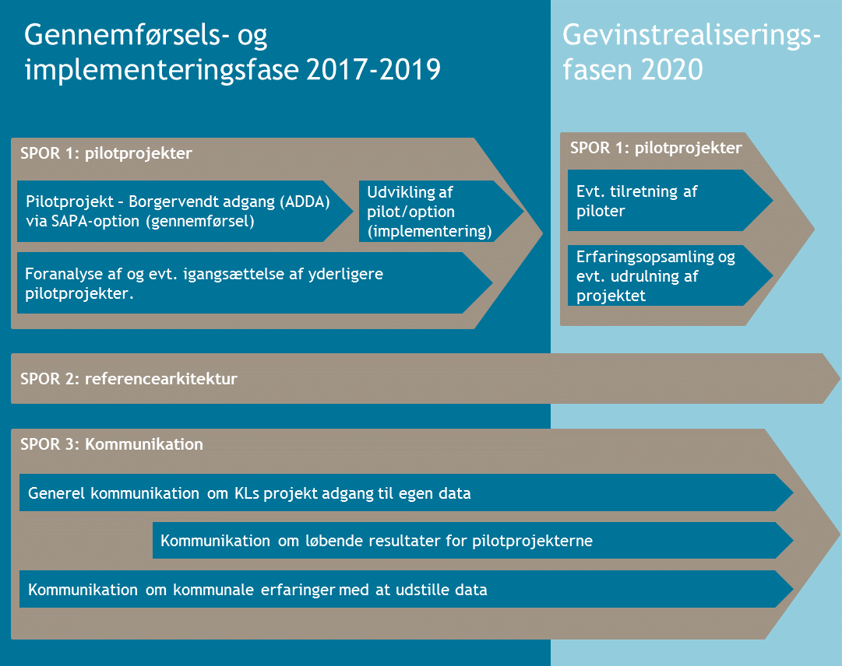
Fælleskommunal projekt for ´Borgenes adgang til egne data’

Slide 5
Aktivering af option i SAPA

Slide 6
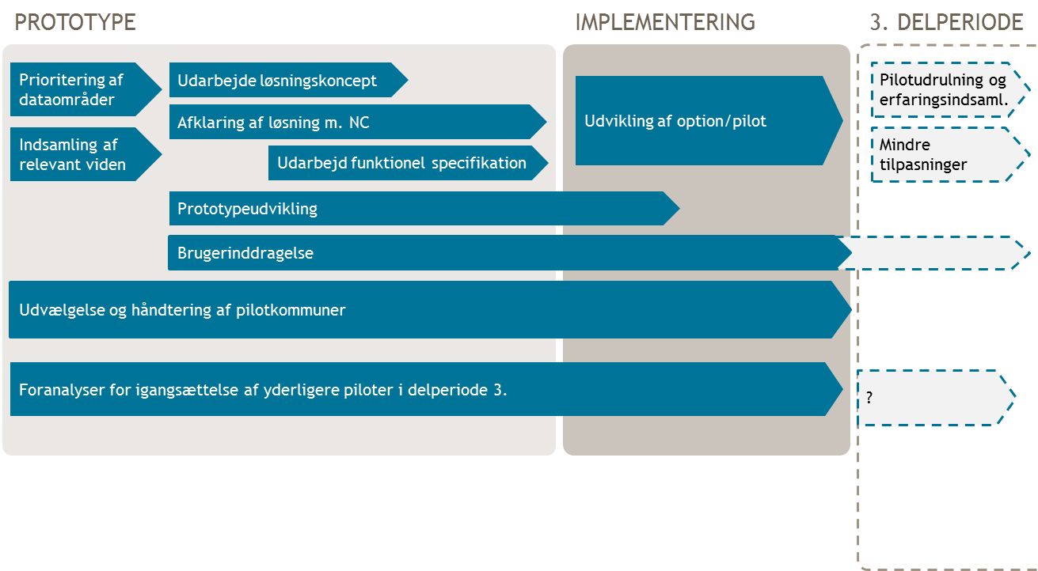
Spor 1 - Pilotprojekter

Slide 7
Spor 3 – Erfaringsopsamling, udbredelse og kommunikation
Opsamling af gode kommunale erfaringer med at udstille borgerens data via spørgeskemaer til it-chefer. Dertil dialog med leverandører for nye muligheder for udstilling af data
Kommunikation om projektets aktiviteter
KL bidrager til kommunikation til pilotkommunerne i dialog med borgere
Endelig kommunikation om resultater og erfaringer i pilotkommuner

Slide 8
Spor 2 – Referencearkitektur
Følge det fællesoffentlige arbejde for at sikre en koordination til det fælleskommunale projekt.
Sikre at pilotprojekterne og gode erfaringer herfra, medtages i ny it-udvikling. Fx gennem dialog med SKI (Lang sigt)
Løbende opfølgning ift. øvrige kommunale projekter. Fokus på i hvilken grad disse øvrige kommunale projekter spiller sammen med KL's pilotprojekt. Såfremt der opstår behov herfor, vil der ske en konkretisering af, hvilke muligheder der er ift. at sikre nødvendigt sammenspil mellem KL's projekt og øvrige projekter.

Slide 9
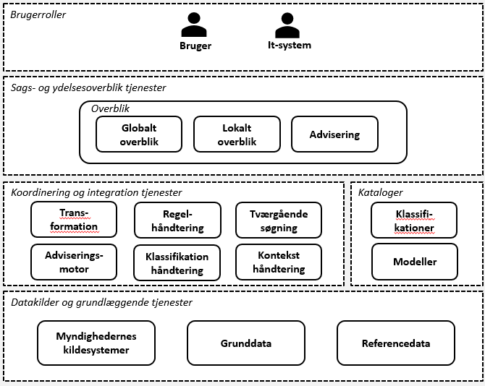
Fællesoffentlig sags- og ydelsesoverblik

Slide 10
Antagelser
Referencearkitekturens begrebsmodeller bygger især på KOMBIT’s og ATP’s arbejde med standardisering.
Referencearkitekturen er i sin nuværende udgave blevet til ud fra et myndighedsperspektiv; det er myndigheder, som har deltaget i workshops. Derfor er det vigtigt fremadrettet at teste referencearkitekturen ud fra brugerperspektivet for at afklare om referencearkitekturen skaber værdi for brugerne.
Referencearkitekturen antager, at der er brug for komponenten transformation. Det er vigtigt at teste, om komponenten er nødvendig og i givet fald i hvilken form.
Referencearkitekturen antager, at ”vi ved, hvad vi gør” – dvs. at vi ved, hvilken information brugeren har brug for i en given situation. Dette bør afprøves nærmere.
Referencearkitekturen antager, at myndighedernes kildesystemer kan levere data til overblik. Dette bør testes i det videre arbejde med referencearkitekturen.
Referencearkitekturen antager, at vi kan have samme (ideelle) forløb og dermed samme referencearkitektur for borgere og virksomheder. Dette bør testes i det videre forløb.

Slide 11
Pilotprojekter
Pilotprojekt 1: Brugervendt test af koncepter for overblik (mock-up test)
Pilotprojekt 2: Borgervendt afprøvning af konceptuel og teknisk understøttelse på udkast til referencearkitektur og behovsanalyse
Pilotprojekt 3: Virksomhedsvendt konceptuel og teknisk POC på udkast til referencearkitektur
Pilotprojekt 4: Analyse af myndighedernes parathed til at give adgang til data
Pilotprojekt 5: Analyse af særlige problemstillinger vedr. jura, privacy og sikkerhed

